Slide 1

Objets connectés
15-18 octobre 2018

Slide 2
Règles de conduite
Horaire
8:30 – 12:30 (pause vers 10:30)
13:30 – 17:30 (pause vers 15:30)
Prise de parole
Questions et commentaires bienvenus
Parler suffisamment fort pour être entendu par tout le monde
Ne pas monopoliser la parole
Ne pas interrompre
Respect de chacun
Commentaires discriminatoires non tolérés

Slide 3
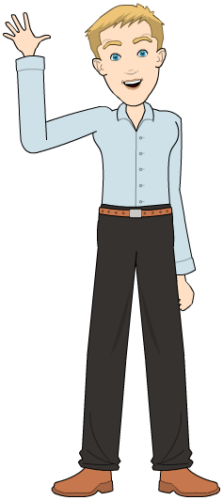
François Roland
Ingénieur civil en Informatique et Gestion
Consultant développement logiciel
Startup : Take-Eat-Easy
Chercheur Télécoms UMONS
Chargé de projet FabLab Mons
Indépendant complémentaire

Slide 4
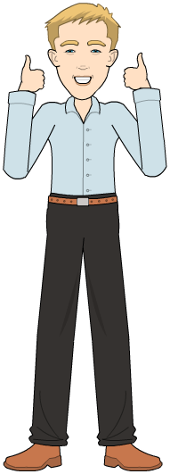
François Roland
Enseignement
Programmation
Électronique
Conception mécanique

Slide 5

Me contacter
froland@froland.be
+32 498 612561 (urgences, retards)

